Slide 1
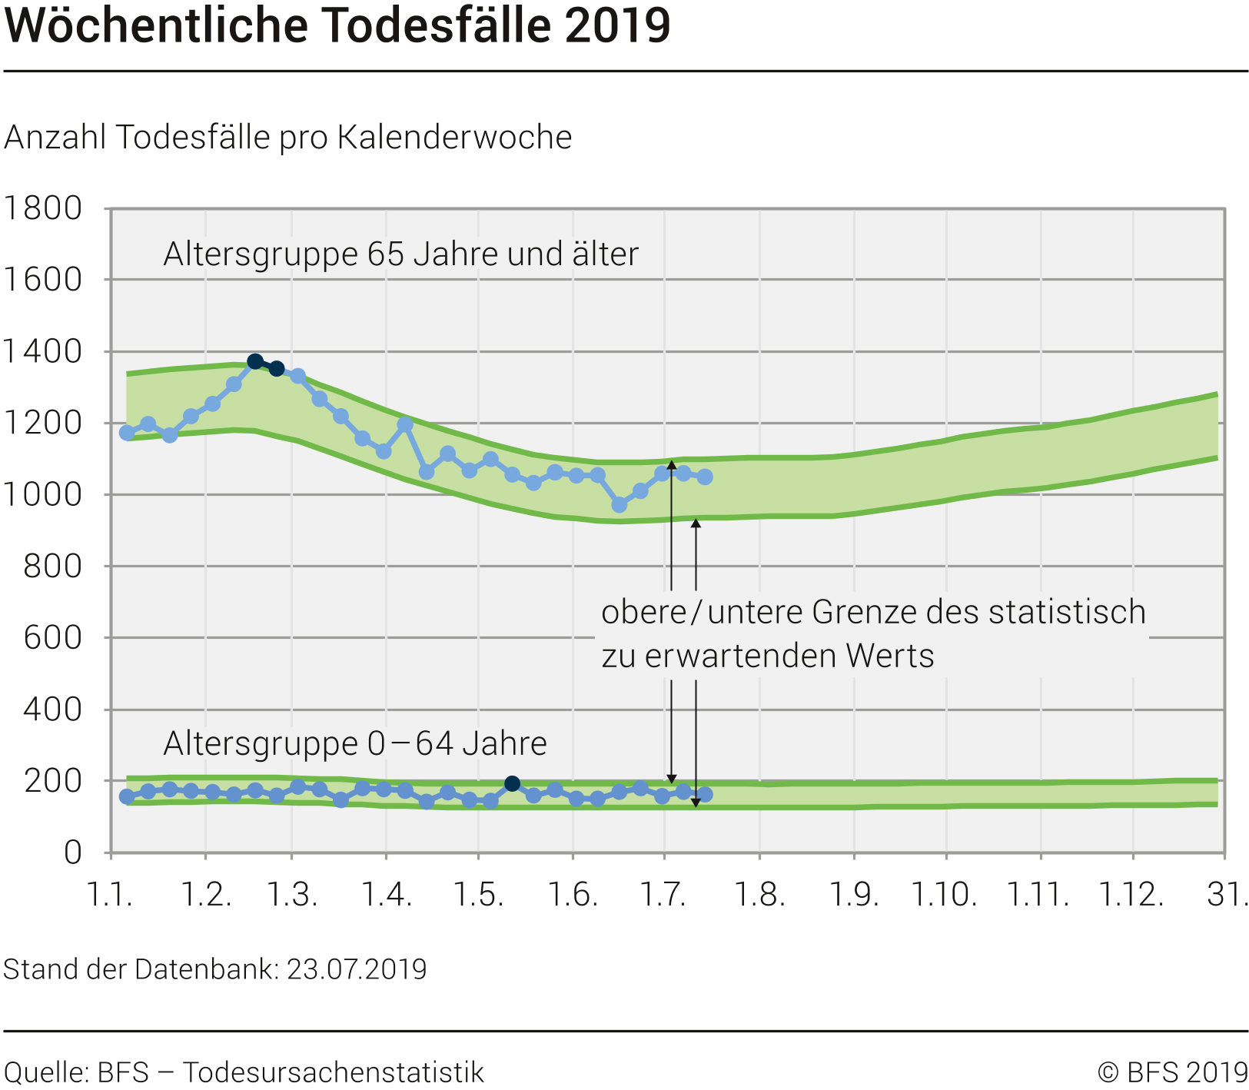
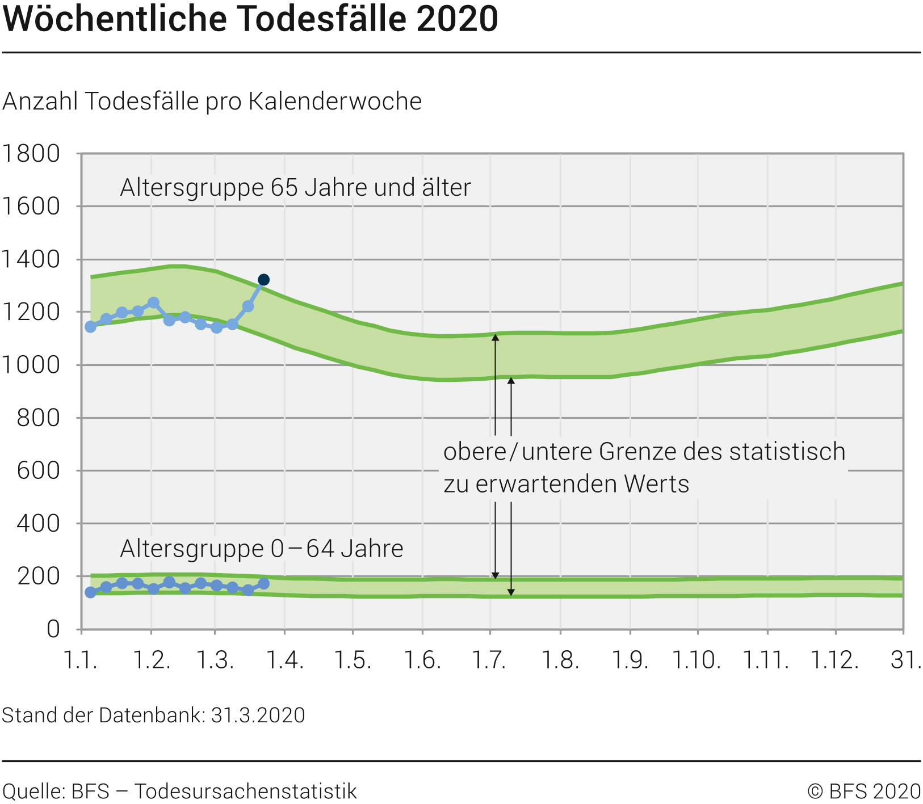
120
283

Slide 2
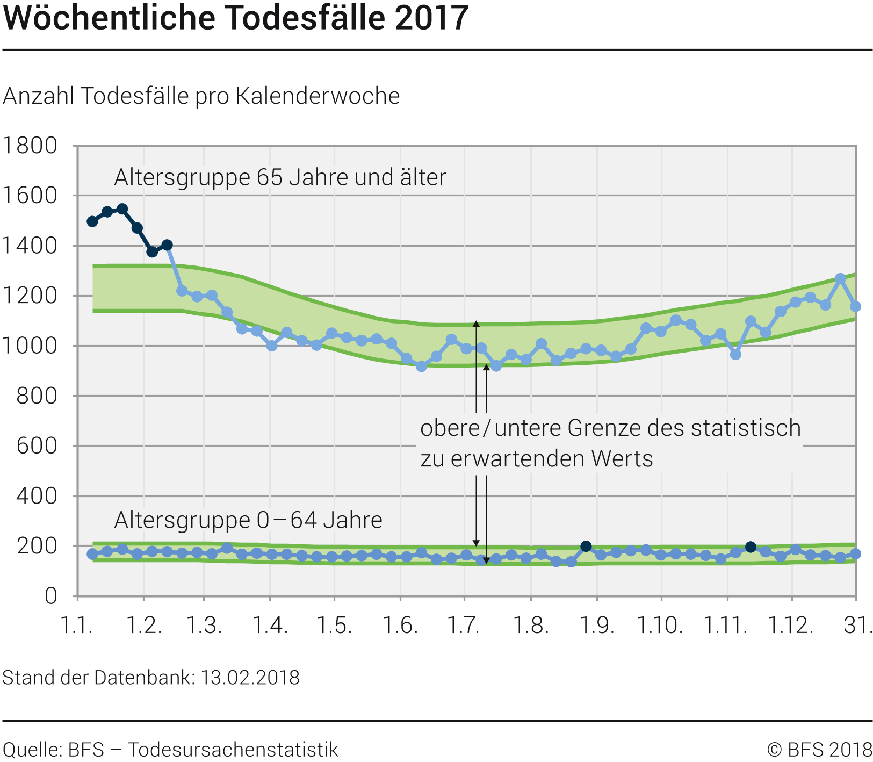
Wöchentliche Todesfälle
120
283
Anzahl Todesfälle pro Kalenderwoche

Slide 3
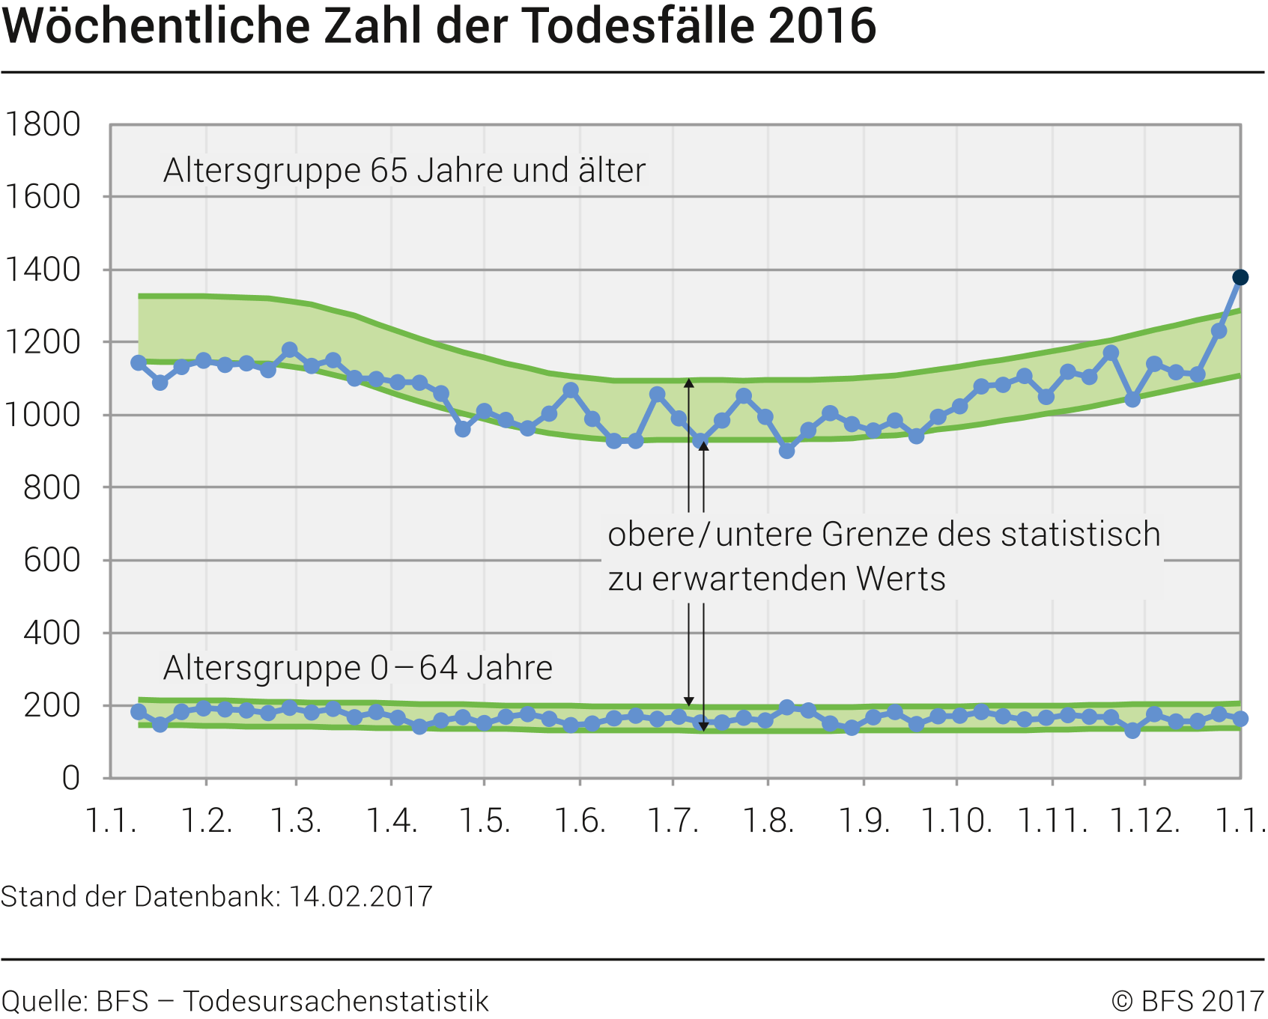

/2017

Slide 4
120
283

Slide 5
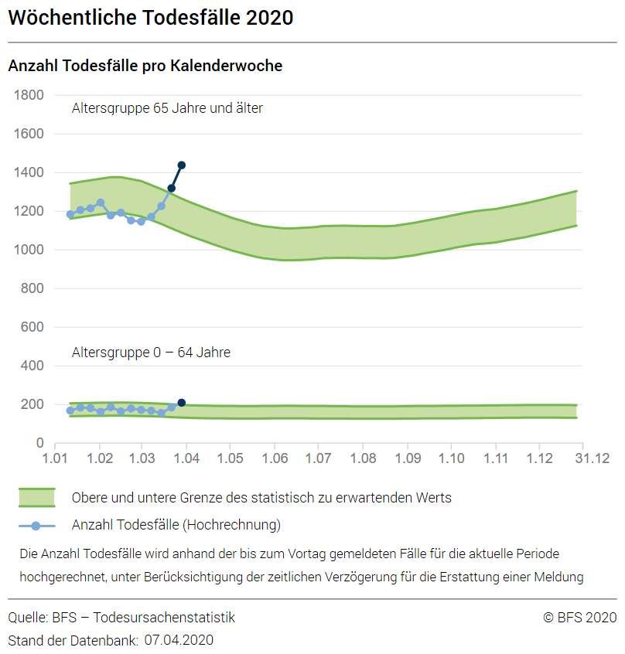
124
363
283

Slide 6
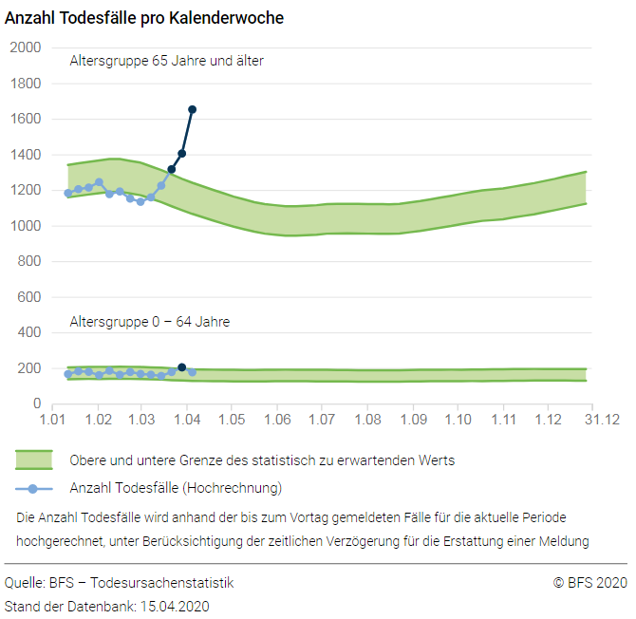
398
125
397
311

